Slide 1
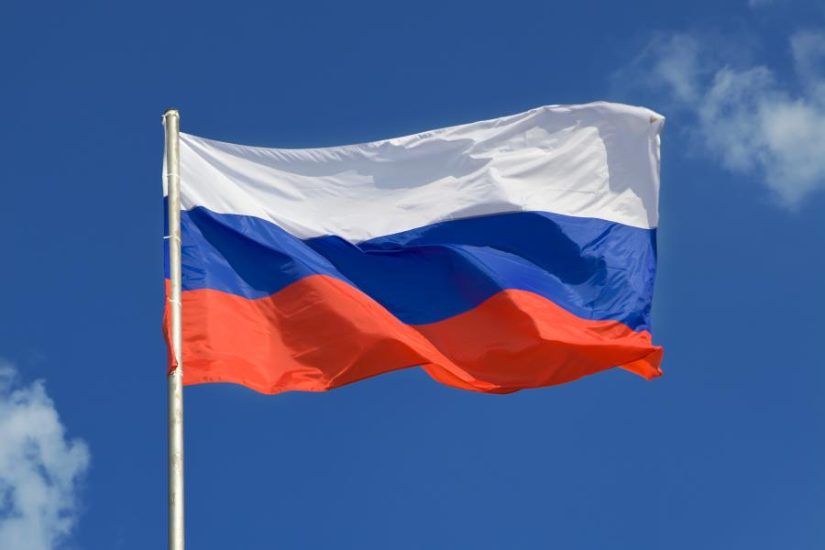
Mockba
https://www.youtube.com/watch?v=hapLqoeTcQo

Slide 2
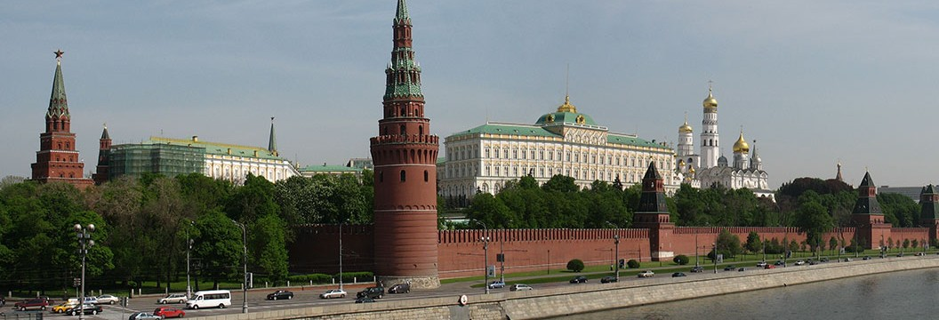
Памятники:
Кремль
Twierdza carów, siedziba władz Związku Radzieckiego a obecnie rezydencja prezydenta Rosji, od stuleci jest symbolem potęgi państwa. Tutaj znajdują się najważniejsze zabytki rosyjskiej stolicy jak również budynki administracyjne.

Slide 3
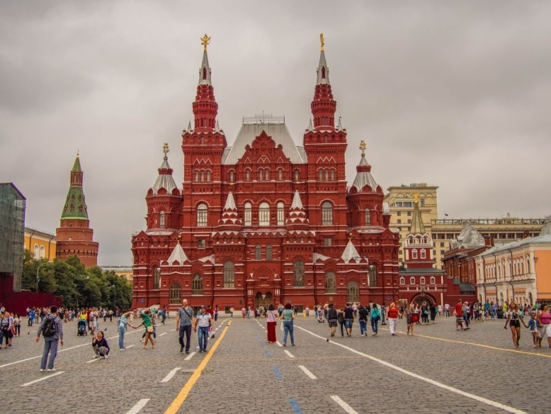
Красная площадь
Położony w centrum miasta opodal Kremla – oficjalnej siedziby prezydenta Rosji. Najbardziej rozpoznawalne miejsce od wieków będące centrum życia społecznego kraju. To od niego rozchodzą się wszystkie ważniejsze zabytki Moskwy, czyniąc z niego centralny punkt miasta.

Slide 4
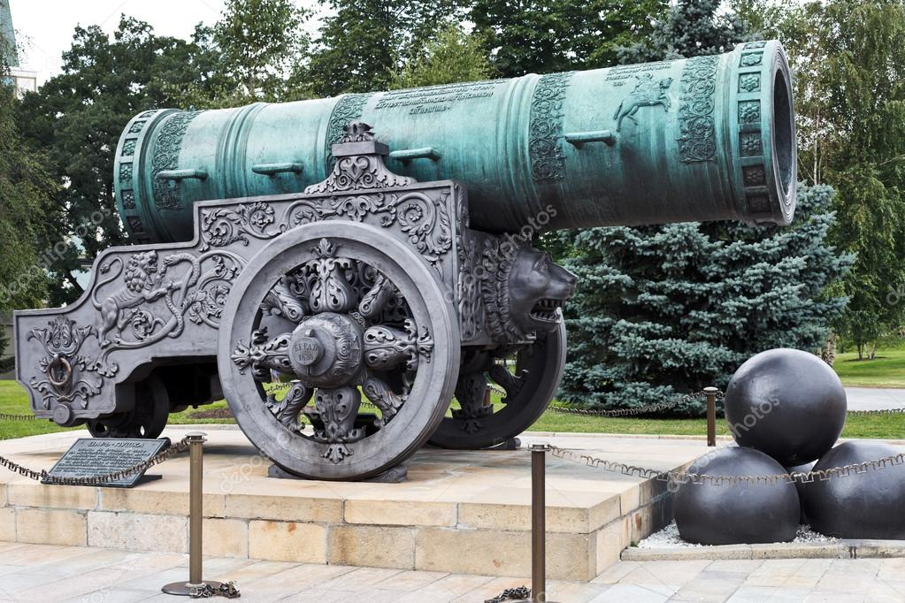
Царь-пушка
Największa na świecie armata spośród ładowanych od przodu pod względem kalibru. Eksponowana obecnie na Kremlu w Moskwie. Царь-пушка jest drugą armatą świata pod względem kalibru, masy i długości lufy znacząco ustępuje niemieckiemu działu Dora z 1937.

Slide 5
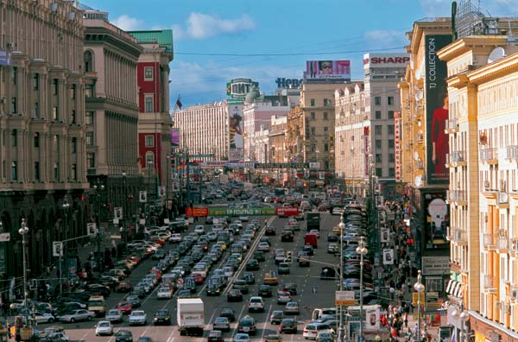
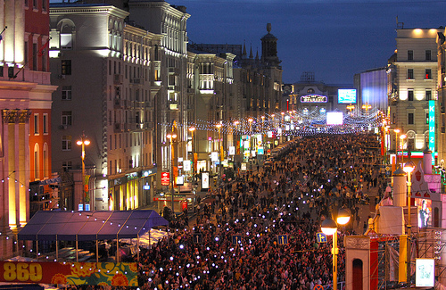
Тверская улица
Położona w centrum Moskwy. W XIX wieku była główną arterią komunikacyjną miasta. Stąd wyjeżdżano do Petersburga oraz tędy prowadziła carska droga procesyjna. Znana przede wszystkim z hoteli, restauracji i salonów. W jej okolicy mieszkało wielu znanych artystów. Przebudowana w XX wieku. Obecnie niezwykle popularne miejsce zakupów.

Slide 6
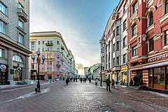
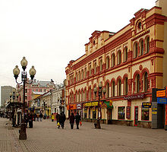
Арбат
Ulica w centrum Moskwy. Od jej nazwy pochodzi także nazwa części dzielnicy miasta znajdującej się w centralnym okręgu administracyjnym Moskwy. Nazwę swą ulica wzięła od posiadłości ziemskiej. Арбат stał się jedną z najmodniejszych ulic w mieście i pozostaje nią do dziś.

Slide 7
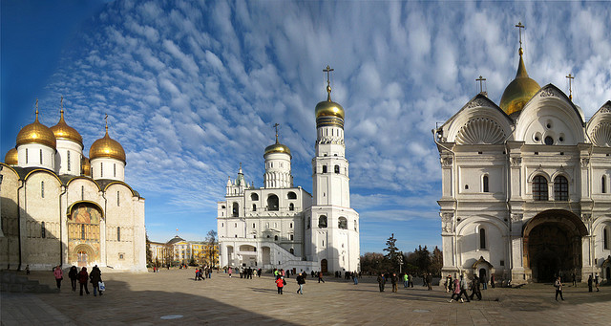
Собо́рная пло́щадь
Historyczne i architektoniczne centrum Moskiewskiego Kremla. Zajmuje najwyższą część wzgórza Kremla. Plac otoczony jest Fasadą i Komnatami Patriarchy, Katedra Wniebowzięcia NMP i Katedra Archanioła.

Slide 8
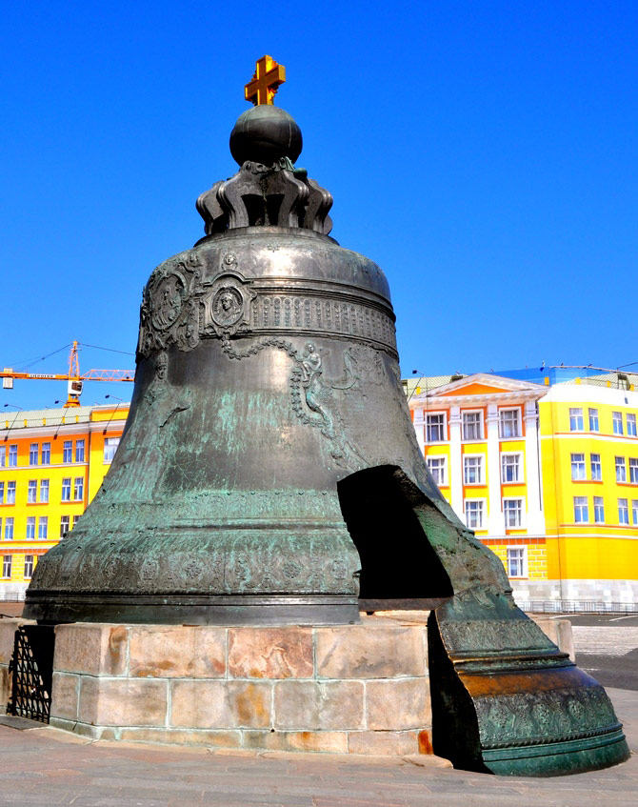
Царь-колокол
Największy na świecie dzwon, eksponowany na placu w obrębie moskiewskiego Kremla. Nigdy nie zadzwonił.

Slide 9
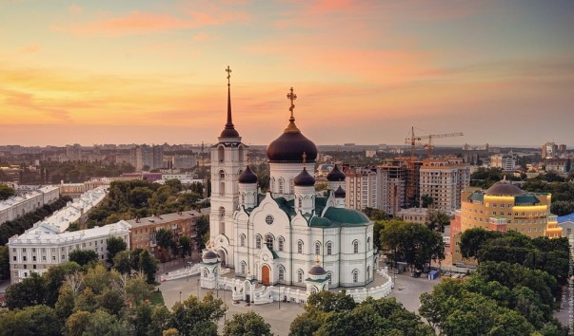
благовещенский кафедральный собор
Wybitny zabytek architektury rosyjskiej z XVI wieku. Wysokość świątyni wynosi 85 metrów, a najwyższy punkt 97 metrów. Jest to trzecia co do wielkości cerkiew w Rosji i jedna z najwyższych cerkwi prawosławnych na świecie.

Slide 10
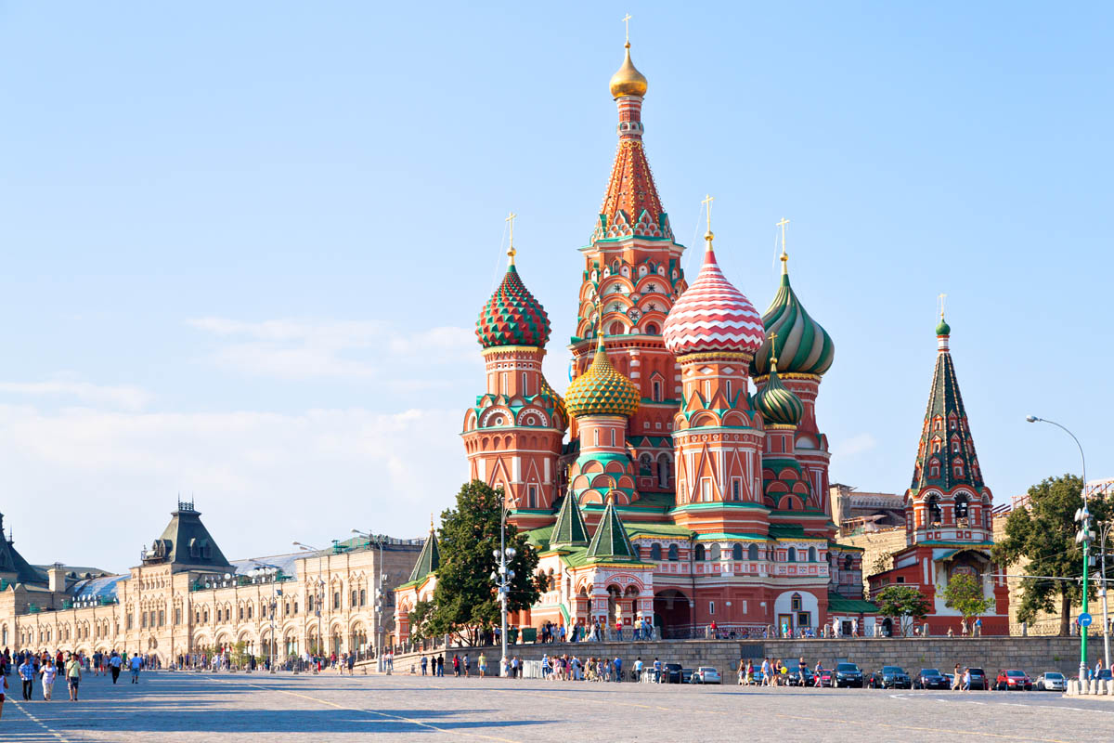
собор василия блаженного
Cerkiew na placu czerwonym w Moskwie, pomnik architektury rosyjskiej. Cerkiew została zbudowana w latach 1555-1561. Na sobór składa się osiem oddzielnych cerkwi, symbolizujących osiem dni walk pod Kazaniem

Slide 11
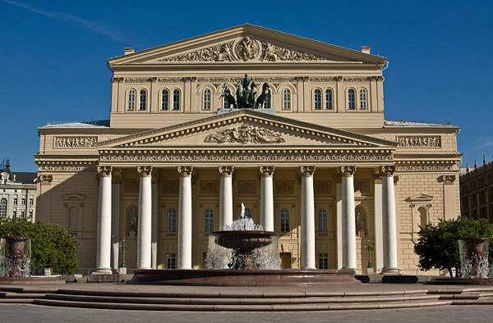
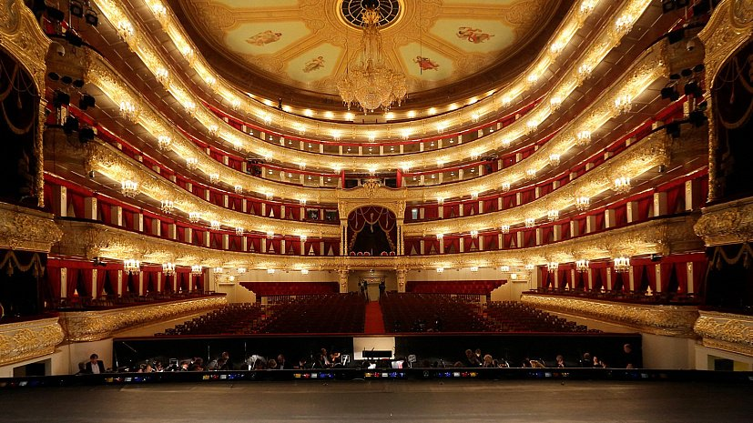
Большой театр
Jeden z największych w Rosji i jeden z najważniejszych teatrów opery i baletu na świecie. Kompleks budynków teatralnych znajduje się w centrum Moskwy, przy placu Teatralnym. Obiekt dziedzictwa kulturowego narodów Rosji o znaczeniu federalnym.

Slide 12
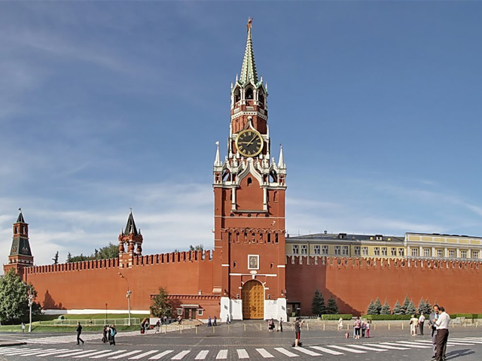
Спа́сская башня
Główna wieża Kremla w Moskwie. Został zbudowany w 1491 r. Gotycki szczyt wzniesiono z dzwonów. Na wieży założono gwiazdę rubinową.

Slide 13
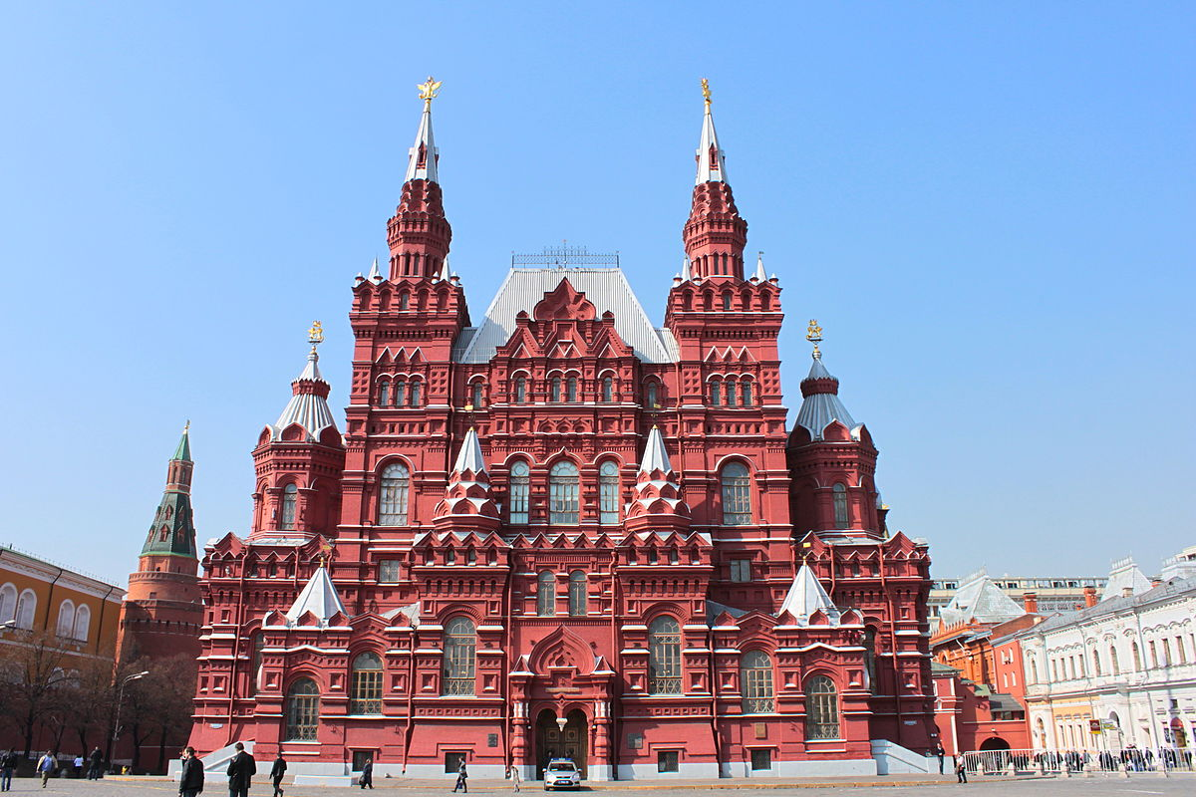
исторический музей
Największe narodowe muzeum historyczne Rosji. Budynek na moskiewskim Placu Czerwonym został zbudowany w 1875r. Miejsce budowy zostało dostarczone przez moskiewską Dumę Miejską, która zleciła rozbiórkę budynku Głównej Apteki.

Slide 14
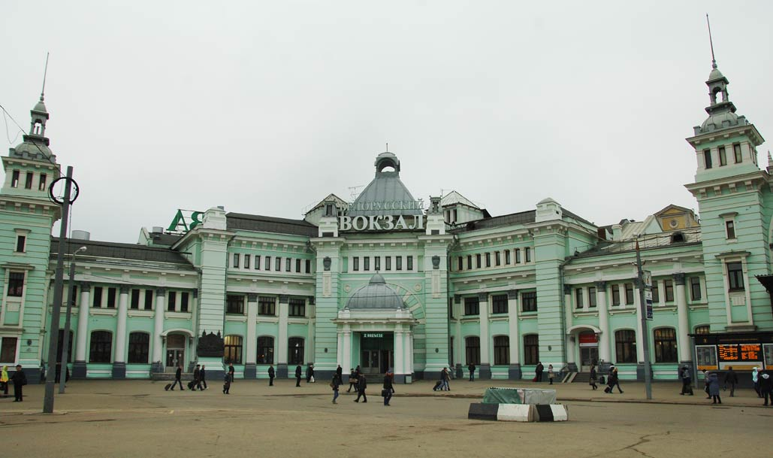
Белорусский вокзал
Jeden z dziewięciu dworców w Moskwie. Znajduje się na placu Тверской заставы. Budowa linii kolejowej z Moskwy do Smoleńska, a następnie do Mińska i Warszawy rozpoczęła się w drugiej połowie lat sześćdziesiątych.

Slide 15
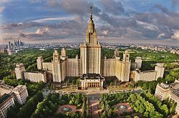
Московский государственный университет
Jeden z najstarszych i największych klasycznych uniwersytetów w Rosji, jednego z centrów rosyjskiej nauki i kultury, z siedzibą w Moskwie. Uniwersytet obejmuje 15 instytutów badawczych, 43 wydziały, ponad 300 departamentów i 6 oddziałów (w tym pięć zagranicznych).

Slide 16
Krótka gra:
https://learningapps.org/watch?v=p2ieejm2c20

